Slide 1

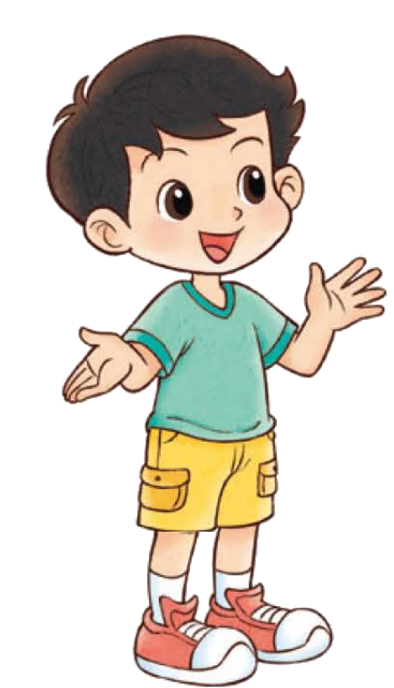
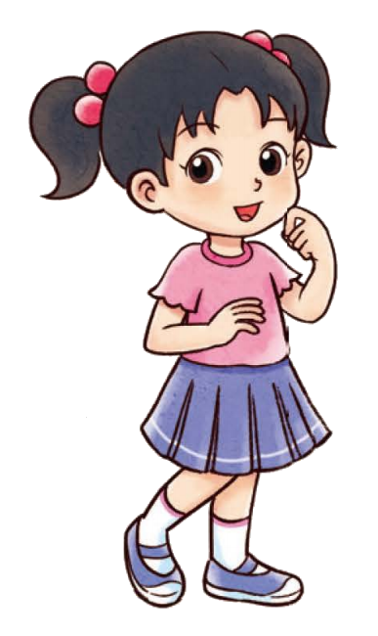
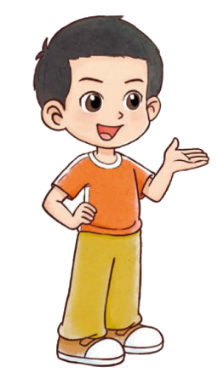
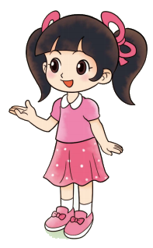
二年级上册 第三单元 数一数与乘法
整理与复习

Slide 2


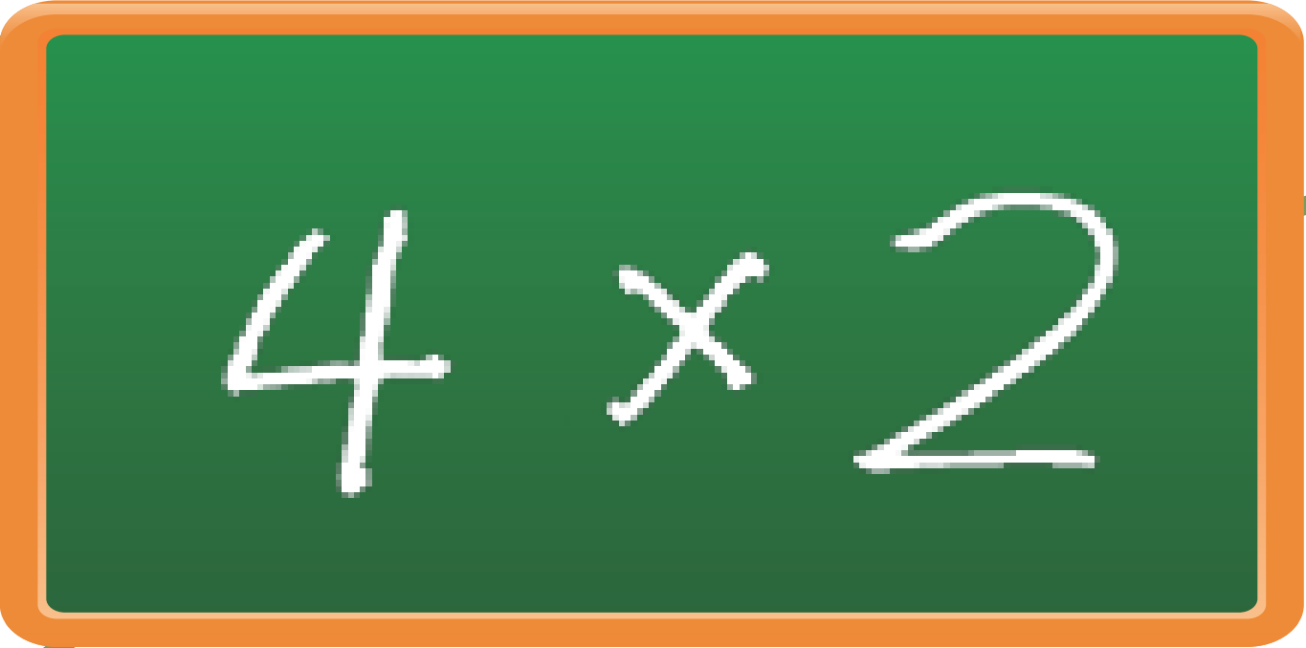
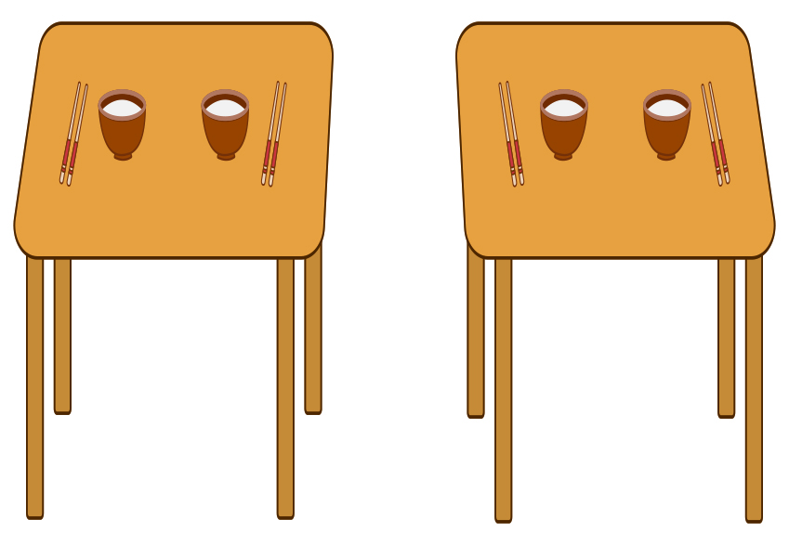
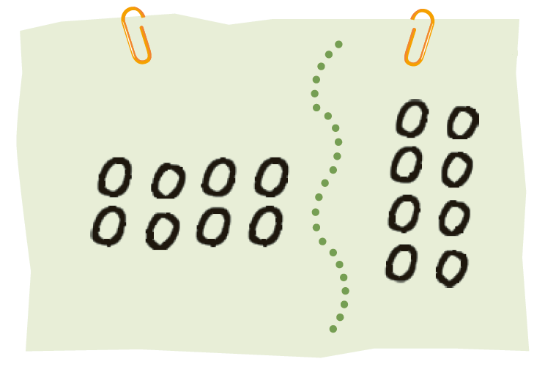
想一想，说一说。
两张桌子8条腿，4双筷子8根。
4＋4＝8
2＋2＋2＋2＝8
加法算式
实际问题
乘法算式
2×4
画图

Slide 3

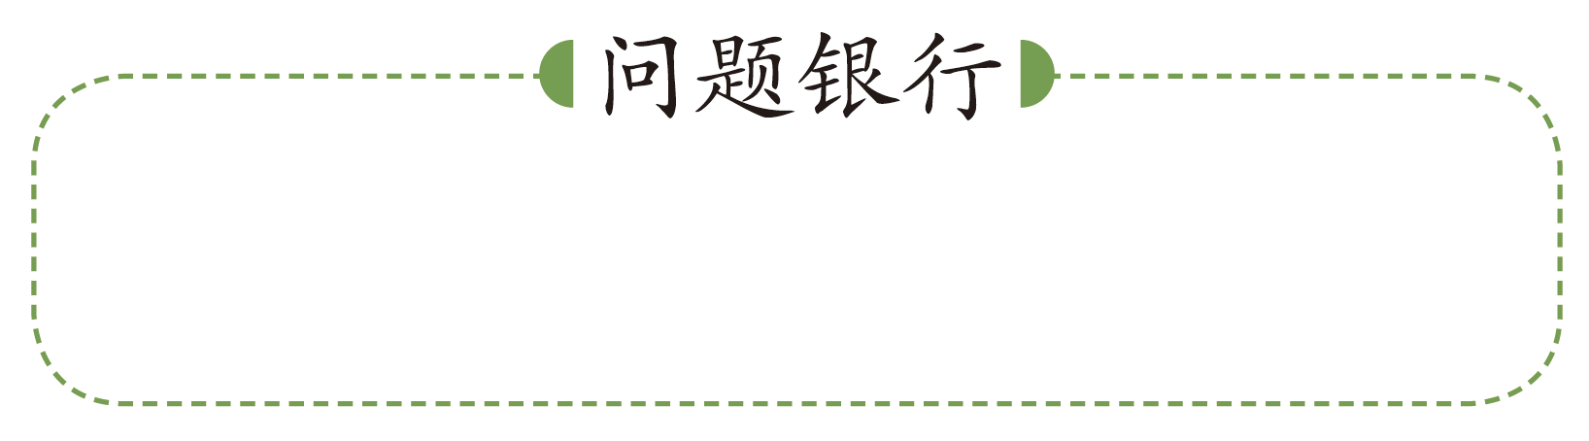

乘号为什么这么写呢？

Slide 4



画一画，说一说。
0
1
2
3
4
5
6
7
8
9
10
11
12
13
14
15
16
17
18
小青蛙1步跳3格，2步跳 格，3步跳 格， 6步跳 格。
6
9
18

Slide 5
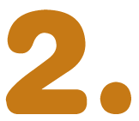

摆一摆，填一填。
5
个
4
相加得 。
4
＋
4
＋
4
＋
4
＋
4
20
20
＝ ,
4
×
5
＝
20
5
×
4
＝
20

Slide 6
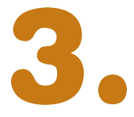
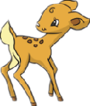
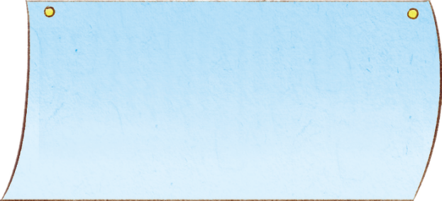


看图列式。
我们有4只。
我们的只数是你们的5倍。
有 只。
20
4
×
3
（ ）
×
5
（ ）
＝
12
块
4
＝
20
只
3
×
4
（ ）
5
×
4
（ ）
＝
12
块
＝
20
只

Slide 7

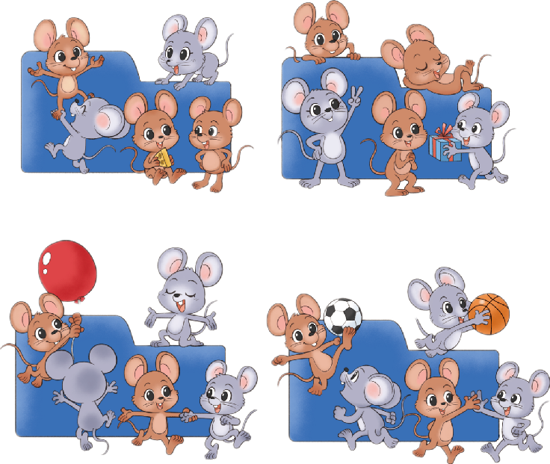
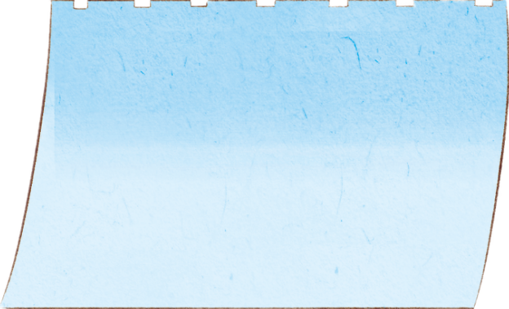
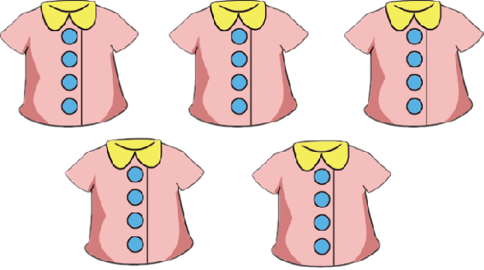
想一想，连一连。
5×4
5个4
5×4
4个5
5＋5＋5＋5
4×5
4＋4＋4＋4＋4
5＋4
4×5
5个4
4个5
4＋4＋4＋4＋4
5＋5＋5＋5

Slide 8
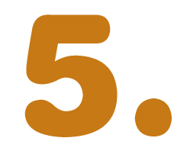
用两种方法在方格中涂一涂，数一数。
4×3＝
12
5×2＝
10

Slide 9

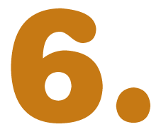
想一想，填一填。
＋ ＝12
＋ ＋ ＋ ＝12
＝( )
＝( )
6
3

Slide 10

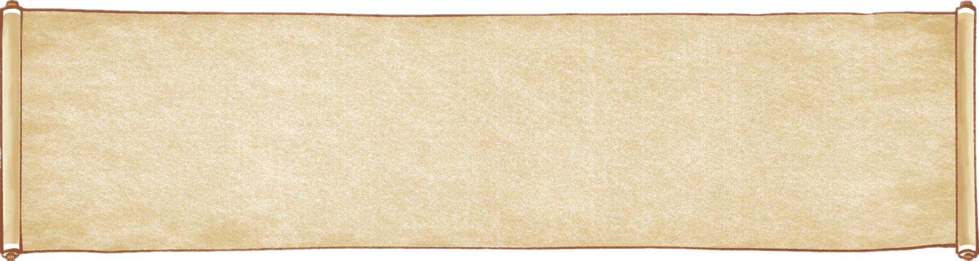
公元400年前后，我国的《孙子算经》中记载了算筹乘法法则。1631年，英国数学家奥特雷德在他的著作《数学之钥》中，首次使用了“×”作乘号。

Slide 11
你有什么收获？

